Slide 1

건국대학교 데이터마이닝 Term Project
아파트
실거래가
예측
201610841 유재성

Slide 2

목차
01
02
03
분석 목적
데이터 설명
데이터 전처리
04
05
06
모델링
예측
토의

Slide 3
분석 목적
01
집 값에 대한 관심사
최근 정부의 부동산 정책 변화에 따라 급변하는 집 값에 대해 많은 기사들이 쏟아지고 있음
이는 사람들이 그만큼 집 값에 많은 관심을 보이고 있다는 것을 의미
이에 따라 집 값을 예측할 수 있는 모델을 만들어보면 어떨까 싶어 주제로 선정
주제 선정 이유
02
실제 참고자료로 사용
실거래가에 영향을 주는 요인을 분석 및 모델링을 통한 거래가를 예측하는 것이 목적
모델의 예측력이 높다면 실제 투자 및 구매에도 참고할 수 있을 것으로 기대

Slide 4
데이터 설명
데이터 사이즈
데이콘 ‘아파트 실거래가 예측(2018)’ 데이터
1,216,553
5,463
Train Data Rows
Test Data Rows

Slide 5
데이터 설명
데이터 구성 - 결측치는 없음
변수명 | 설명 | 데이터타입 | 비고
Transaction_id | 거래 ID | int64
Apartment_id | 아파트 ID | int64
City | 도시 | object | 서울특별시, 부산광역시 2개만 존재
Dong | 동 | object
Jibun | 지번 | object
Apt | 아파트명 | object
Add_kr | 주소 | object
Exclusive_use_area | 전용면적 | float64
Year_of_completion | 완공일 | int64
Transaction_year_month | 거래연월 | int64
Transaction_date | 거래일 | object | 0~10, 11~20, 21~31 세 가지 형태
Floor | 층 | int64
Transaction_real_price | 실거래가 | int64 | 예측변수, Test 데이터에는 없음

Slide 6

아파트
전처리과정
1
아파트명 내 괄호 제거
아파트명 통일
순서형 변수 처리
2
날짜 관련 변수
완공 연도 - 최소 완공 연도
거래 연월 순서형 변수 처리
실거래가 및 면적
3
실거래가 로그변환
면적 로그변환
주소(동) 변수
4
동 별 거래가 기준 정렬
순서형 변수 처리
도시 더미 변수 처리
5
변수 제거
주소, ID, 번지수 제거
처리 전 기존 변수 제거

Slide 7
아파트
01
아파트명에 존재하는 괄호 내용 제거
02
다양한 아파트명을 31개로 축소(통일)
03
가격이 높은 아파트 순으로 순서형 처리
많은 아파트순으로 수치형 변수 처리를 위해 정규표현식을 사용하여 괄호와 괄호내의 글자를 제거함
예) 신교동 6-13 신현(101동) - 신교동 6-13 신현
상위 10개의 시공사와 가장 많이 등장한 아파트명 20개에 해당하는 아파트가 아니면 아파트명을 ‘others’로 통일함
상위 10개의 시공사 여부를 나타내는 ‘top10’ 더미변수를 추가함
총 31종류의 아파트명을 가격이 높은 순으로 0~30의 순서형 범주로 변환함
추가로 상위 10개 시공사 해당 여부에 대한 더미 변수 ‘top10’을 추가함

Slide 8
날짜 및 층
01
완공연도를 순서형 범주로 변환
02
거래연월을 순서형 범주로 변환
01
모든 층에 4를 더해 순서형 범주로 변환
완공 연도에서 최소 완공 연도(1961)를 빼서 순서형 범주로 변환함
예) 1961 -> 0, 1961 -> 1, ...
2017 -> 56
거래연월을 오름차순으로 순서형 범주로 변환함
예) 200801 -> 0, 200802 ->1, …
201711 -> 120
최소 층이 -4층이므로 모든 층에 4를 더해서 음수를 없애고 순서형 범주 처리
예) -4 -> 0, -3 -> 1, …, 80 -> 84

Slide 9
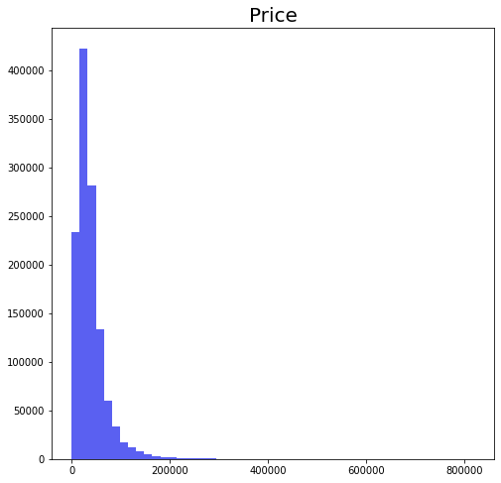
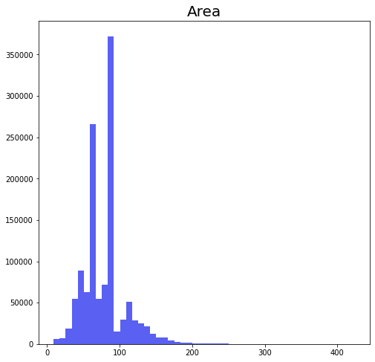
실거래가 및 면적
01
실거래가 로그 변환
02
면적 로그 변환
실거래가의 분포가 매우 좌측으로 쏠려있기 때문에 실거래가에 로그 변환을 수행함
데이터의 단위가 커서 이를 줄이는 데에도 효과가 있음
실거래가와 동일한 이유로 면적에도 로그 변환을 진행함

Slide 10
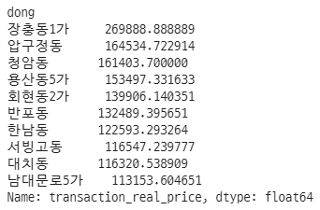

주소(동)
01
중복되는 동의 이름을 변환
02
동을 그룹화하여 가격 기준 내림차순 정렬
03
정렬된 순서대로 순서형 범주 변환
서울과 부산에서 중복되는 4개의 동(중동, 송정동, 사직동, 부암동)에 대해 이름을 변환함
예) 중동 - 서울중동
부산중동
동별로 그룹화 한 다음 동 별 평균 실거래가를 계산하여 높은 순서대로 동을 정렬함
인접한 동 간 가격의 차이가 심해 이름이 같아도 다른 동으로 취급
동의 이름을 숫자로 변경하여 순서형 범주 처리를 진행함
예) 장충동1가 - 0
압구정동 - 1
청암동 - 2

Slide 11
변수 제거
01
도시명을 더미변수 처리 후 원 변수 삭제
02
ID 및 사용하지 않는 변수 제거
03
변환 후 남아있는 원 변수 삭제
부산: 0, 서울: 1에 해당하는 더미 변수를 추가한 후 원래 city열을 삭제함
ID를 나타내는 숫자가 모델에게 의미가 있는 것 처럼 학습될 여지가 있기 때문에 삭제함
추가로 변환하기 어렵거나 의미가 없다고 생각하는 변수를 제거함(지번, 거래일, 주소)
변환 후 남아있는 아파트와 동, 실거래가, 면적 변수를 삭제.

Slide 12
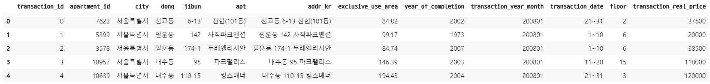
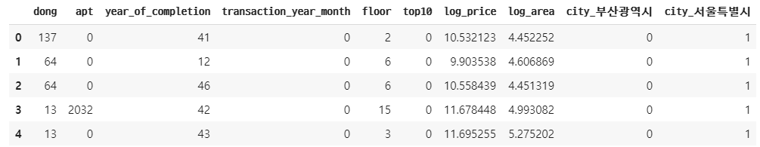
최종 데이터
상위 5개 항목

Slide 13
모델링
특징
RMSE와 다르게 예측값과 실제값에 로그를 씌우고 둘의 차이의 제곱합을 계산하는 평가 지표
각 값에 1을 더해주는 이유는 로그 안의 값이 0일 경우 로그의 특성상 발산할 수 있기 때문
01
평가 지표
이상치에도 안정적인 결과
02
값이 매우 크거나 작은 이상치에 대해서도 log 값으로 변환한 값을 계산하기 때문에 robust한 결과를 얻을 수 있음
상대적 오차를 측정
03
log간에 뺄셈은 둘의 나눗셈으로 표현되기 때문에 예측값과 실제값의 상대적 오차를 측정
예측값이 실제값 보다 작은 경우(Under Estimation) 더 큰 패널티 부여 (음수쪽 기울기가 더 크기 때문)

Slide 14
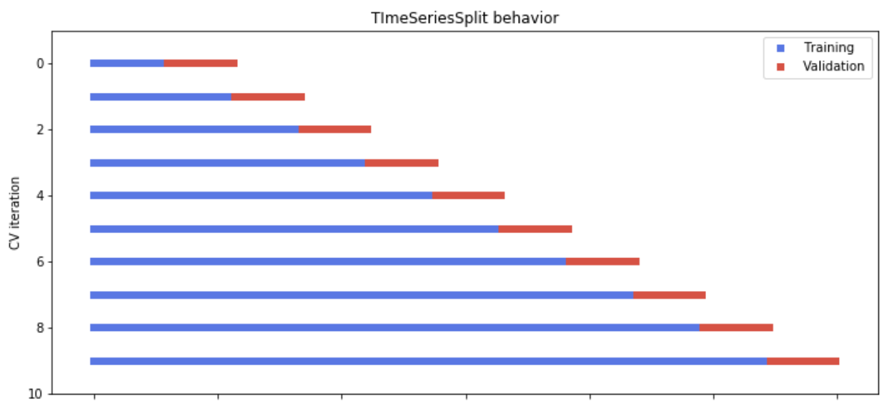
모델링
기존의 Kfold를 사용할 수 없는 이유
일반적인 kfold를 사용할 경우 마지막 폴드를 검증셋으로 사용하는 교차검증을 제외하고는 모두 미래의 값을 학습에 사용하게 됨
이 경우 성능은 좋게 나올 수 있으나, 실제로는 미래의 값을 사용하기에 현실적으로 부적절하다고 판단
01
교차 검증
TimeSeriesSplit
02
따라서 시계열 자료에서 사용하는 TimeSeriesSplit 기법을 사용함
총 10개의 폴드로 구분, 앞에서 부터 끊어서 학습 - 검증을 진행하고 그 다음 폴드에서는 이전 폴드의 데이터를 포함하여 반복적으로 교차 검증
No Randomization
03
log간에 뺄셈은 둘의 나눗셈으로 표현되기 때문에 예측값과 실제값의 상대적 오차를 측정
예측값이 실제값 보다 작은 경우(Under Estimation) 더 큰 패널티 부여 (음수쪽 기울기가 더 크기 때문)

Slide 15
모델 비교
Model | Mean RMSLE
Linear Regression | 0.2888
Ridge Regression | 0.2888
Lasso Regression | 0.2888
Elasticnet Regression | 0.2960
Decistion Tree | 0.3092
Random Forest | 0.2749
XGBoost | 0.2390
LightGBM | 0.2419
01
교차 검증을 통해 평균 RMSLE 측정
02
앙상블 모델과 부스팅 모델의 점수가 낮음
03
이중 가장 낮은 RMSLE를 달성한 XGBoost를 선정

Slide 16
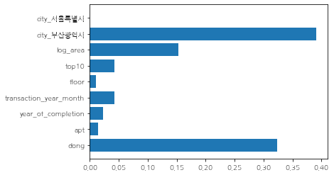
변수 중요도
01
XGBoost로 Feature Importance 측정
02
아파트명과 층 변수가 중요도가 낮게 나옴
03
둘다 제거하는 대신 처리비용 높은 apt만 제거

Slide 17
파라미터 튜닝
Parameter | Description | Value
Booster | 부스터 구조 | gbtree
lambda | L2 정규화 정도 | 2.27418e-5
alpha | L1 정규화 정도 | 0.000292
max_depth | 트리 최대 깊이 | 9
eta | 학습율 | 0.005501
gamma | 분할 수행 시 필요한 최소 손실 감소 | 0.005501
n_estimators | 반복 수행 횟수 | 1181
min_child_weight | 최소 가중치 합 | 10
subsample | 트리의 관측 데이터 샘플링 비율 | 0.415083
01
파라미터 튜닝 학습에는 train 데이터의 80%, 검증에는 20%를 사용
02
섞이지 않게 학습은 앞에서 80%, 검증은 뒤에서 20%
03
pruning을 통해 시간 감축 및 과적합 방지, 약 2시간 소요
04
튜닝 후 RMSLE: 0.2001
가장 낮은 RMSLE를 달성

Slide 18
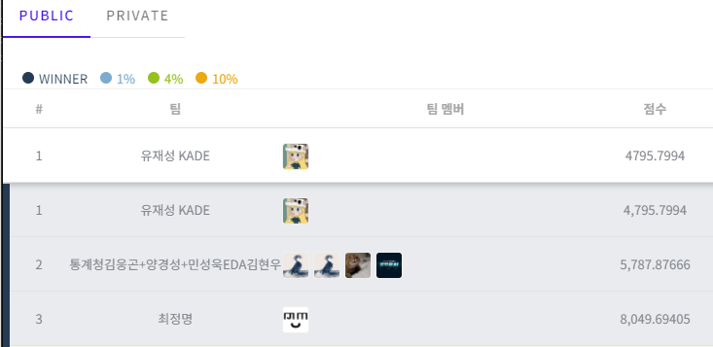
-
Test 데이터 예측
데이터 분할
학습에는 train 데이터 전체 사용
테스트는 test 데이터 전체 사용
01
예측 결과
02
Test 데이터에는 타겟 값이 없기 때문에 Dacon에 직접 제출하여 평가
Dacon 대회의 평가지표는 RMSE라 예측값에 다시 exp를 취하고 -1을 뺌
Public Score 1등
03
RMSE: 4795.7994
2등의 점수와 많이 차이가 남

Slide 19
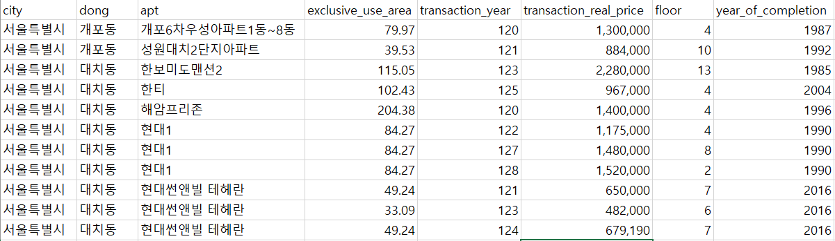
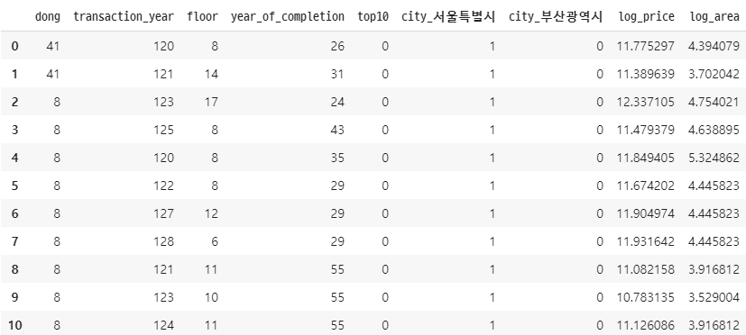
추가 데이터 예측
2018년 공공데이터 추가 사용
01
제공되었던 데이터는 2017년까지 있었기 때문에, 2018년의 공공데이터를 추가로 받아서 예측
데이터 구조가 달라 전처리를 위해 11개만 사용
예측 결과
RMSLE: 1.89205
RMSE: 111705.8091
추가로 데이터를 사용했을 때 오차가 크게 나타나는 것을 알 수 있음
02

Slide 20
토의
새로운 데이터에 대한 낮은 정확도
모델 변경을 통한 대책
01
추가로 수집한 데이터에 대해 성능이 안 좋게 나오는 것을 알 수 있음
특히 Under Estimation이 발생함
01
XGBoost 대신 LightGBM을 사용 (XGBoost보다 빠르고 과적합에 강하다고 알려짐)
새로운 연도의 데이터를 사용할 때 해당 연도의 데이터에 대해 훈련 필요
원인
튜닝을 통한 대책
XGBoost가 과적합의 이슈가 있음
train 데이터로 하이퍼 파라미터 튜닝을 많이 진행했기 때문에, 과적합이 발생해서 새로운 데이터를 잘 예측하지 못했음
02
02
하이퍼 파라미터 튜닝에서 과적합을 방지하는 파라미터를 강하게 적용
Epochs를 더 작게 설정

Slide 21
참고문헌
데이콘. 아파트 실거래가 예측, https://dacon.io/competitions/official/21265/data
국토교통부 실거래가 공개시스템 http://rt.molit.go.kr/
권성훈 교수님의 데이터마이닝 교안
Tianqi Chen. XGBoost: A Scalable Tree Boosting System, 2016
Guolin Ke. LightGBM: A Highly Efficient Gradient Boosting Decision Tree, 2017
코드 https://github.com/Haebuk/dataminingTP

Slide 22

감사합니다.
이상으로 발표를 마치겠습니다.

